Slide 1
M/
第 3 章
8086的寻址方式和指令系统
PART1 寻址方式

Slide 2
本章主要内容： §3.1 8086的寻址方式 §3.2 指令的机器码表示方法 * §3.3 8086的指令系统 *注：3.2节不做考核要求
参见教材page 62~66，学完寻址方式后可以看懂

Slide 3
指令 Instruction 和寻址 addressing modes
指令
包含操作码（Opcode）和操作数（Operand）
操作码—做什么操作（功能）
操作数—操作什么（对象）
寻址方式（寻找地址的方法）
说明操作数所在地址的方法：哪里来，到哪去
操作数可能位于哪些地方呢？
寄存器；存储器（数据区or代码区）；I/O设备

Slide 4
寻址方式
8086的寻址方式有以下几种：
立即数寻址 可直接从指令队列中取数，指令执行速度快；（本来就保存在代码区，由BIU读到指令队列）
寄存器寻址 操作数在寄存器中，执行速度最快（内总线）
存储器寻址 操作数在存储器中，执行速度较慢（外总线）
其它寻址 如隐含寻址、I/O端口寻址（速度与存储器相似）、转移类指令寻址
下面主要以MOV指令（源操作数）为例来说明8086的寻址方式。

Slide 5
§3.1 8086的寻址方式
3.1.1 立即寻址方式
3.1.2 寄存器寻址方式
3.1.3 直接寻址方式
3.1.4 寄存器间接寻址方式
3.1.5 寄存器相对寻址方式
3.1.6 基址变址寻址方式
3.1.7 相对基址变址寻址方式
3.1.8 其它寻址方式

Slide 6
§3.1 8086的寻址方式
总览：分析以下指令源操作数的寻址
MOV AL,80H ;立即寻址
MOV AX,BX ;寄存器寻址
MOV AX，[2000H] ;直接寻址
MOV AX，[BX] ;寄存器间接寻址
MOV AX，20H [BX] ;寄存器相对寻址
MOV AX， [BX] [SI] ;基址变址寻址
MOV AX，20H [BX] [DI] ;相对基址变址寻址
IN AL，80H ;输入输出端口寻址

Slide 7
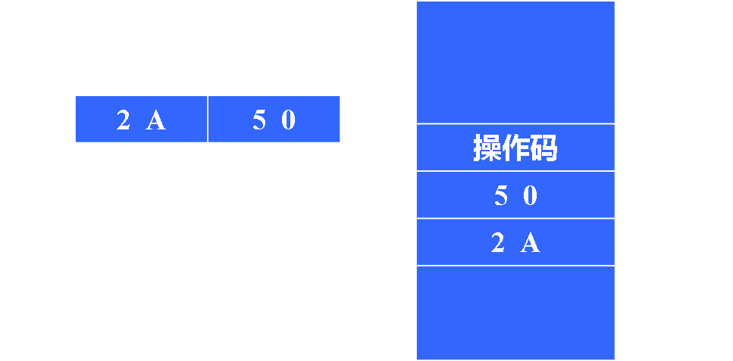
3.1.1 立即寻址方式(Immediate Addressing)
操作数直接包含在指令中，它是一个8位或16位的常数，也叫立即数。
例3.1 MOV AL，26H
将8位立即数26H送到AL寄存器中。
例3.2 MOV CX，2A50H
将立即数2A50H送到
CX中
指令的机器码存放
及执行过程如图:

Slide 8
立即寻址规则
立即数可以送到寄存器中，还可送到一个存储单元(8位)中或两个连续的存储单元(16位)中去。
立即数只能作源操作数，不能作目的操作数。
（想一想：为啥不能？）
☼记住！！！：以A~F打头的16进制数字出现在指令中时，前面一定要加一个数字0。
例如，将FF00H送到AX的指令必须写成：
MOV AX，0FF00H

Slide 9
§3.1 8086的寻址方式
3.1.1 立即寻址方式
3.1.2 寄存器寻址方式
3.1.3 直接寻址方式
3.1.4 寄存器间接寻址方式
3.1.5 寄存器相对寻址方式
3.1.6 基址变址寻址方式
3.1.7 相对基址变址寻址方式
3.1.8 其它寻址方式

Slide 10
3.1.2 寄存器寻址方式 (Register Addressing)
操作数包含在寄存器中，由指令指定寄存器的名称。
16位寄存器可以是 ：
AX、BX、CX、DX、SI、DI、SP、BP
8位寄存器为：
AH、AL、BH、BL、CH、CL、DH、DL
例3.3 MOV DX，AX
设指令执行前 AX=3A68H，DX=18C7H
则指令执行后 DX=3A68H，AX=3A68H (保持不变)

Slide 11
寄存器寻址规则
例3.4 MOV CL，AH
将AH中的8位数据传送到CL寄存器。
注意：源操作数的长度必须与目的操作数一致，否则会出错。
例如，MOV CX，AH 是错误的。
虽然CX放得下AH中的8位数据，但汇编程序不知道应该将它放入CH还是CL。
以下几种寻址方式，操作数都放在存储器中，需用不同的方法求出操作数的物理地址，来获得操作数

Slide 12
§3.1 8086的寻址方式
3.1.1 立即寻址方式
3.1.2 寄存器寻址方式
3.1.3 直接寻址方式
3.1.4 寄存器间接寻址方式
3.1.5 寄存器相对寻址方式
3.1.6 基址变址寻址方式
3.1.7 相对基址变址寻址方式
3.1.8 其它寻址方式

Slide 13
3.1.3 直接寻址方式 Direct Addressing
1. 直接寻址方式
操作数的偏移地址也称为有效地址EA（Effective Address）。
在直接寻址方式下，存储单元的有效地址直接由指令给出，默认使用的段寄存器为数据段寄存器DS。
操作数的物理地址 = 16×DS+EA

Slide 14
直接寻址举例
例3.5 MOV AX，［2000H］
指令中直接给出有效地址EA，这里EA=2000H，必须加[ ]，表示不是立即数。
设DS=3000H，则源操作数的物理地址
=16×3000H+2000H=32000H
因目的操作数是16位寄存器AX，所以将存储单元中的一个字送进AX。
若（32000H）＝34H，（32001H）＝12H，则执行指令后，AX=1234H。指令执行过程如图3.2

Slide 15
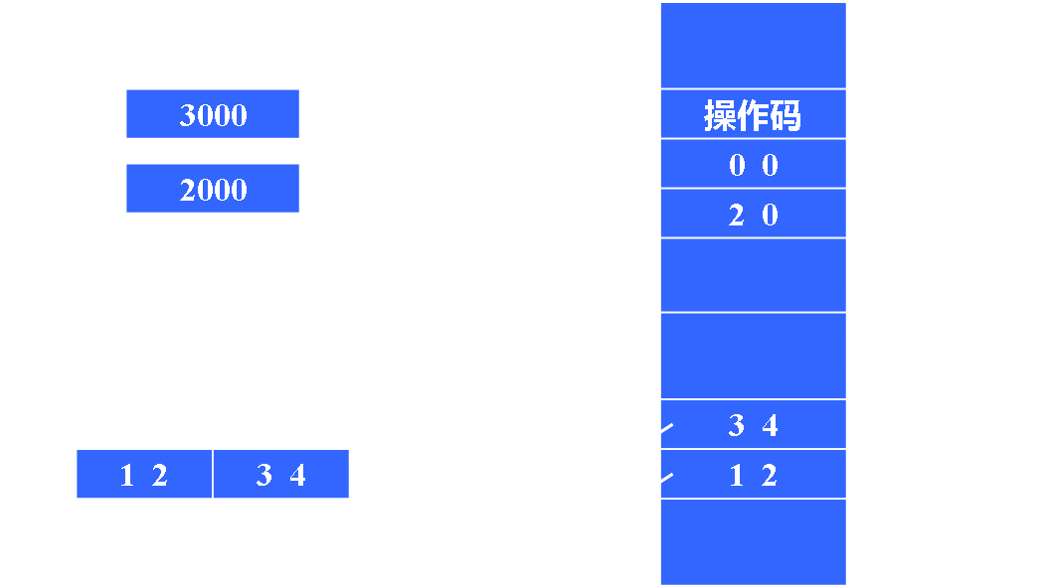
图3.2 指令MOV AX，［2000H］的执行过程示意图

Slide 16
直接寻址中的段选择
2. 段超越前缀
直接寻址的缺省段为数据段(DS)，如果要对代码段、堆栈段或附加段寄存器所指出的存储区进行直接寻址，应在指令中指定段超越前缀。
例如，数据若放在附加段中，则应在有效地址前加说明符“ES：”，计算物理地址时要用ES作基地址，而不是默认值DS。
例3.7 MOV AX，ES：［500H］
该指令的源操作数的物理地址=16×ES+500H。

Slide 17
直接寻址
3. 符号地址（特别注意这种情况）
允许用符号地址代替数值地址，也就是给存储单元起一个名字，如AREA1，寻址时只要使用其名字，不必记住具体数值。
例3.10 AREA1 DW 0867H
…
MOV AX， AREA1
（或者写为）MOV AX， [AREA1]
这里的DW伪指令语句用来定义变量。MOV指令执行后将AREA1单元中内容送到AX，结果AX=0867H
*变量定义伪指令DW定义字型变量

Slide 18
直接寻址
3. 符号地址（续）
例3.9 AREA1 EQU 0867H
…
MOV AX， AREA1
*等值伪指令EQU定义“常量”
与例3.10 做个比较：
AREA1 DW 0867H
…
MOV AX， AREA1
（或者写为）MOV AX， [AREA1]
*变量定义伪指令DW定义字型变量
*注：这在考试的时候最具有迷惑性

Slide 19
§3.1 8086的寻址方式
3.1.1 立即寻址方式
3.1.2 寄存器寻址方式
3.1.3 直接寻址方式
3.1.4 寄存器间接寻址方式
3.1.5 寄存器相对寻址方式
3.1.6 基址变址寻址方式
3.1.7 相对基址变址寻址方式
3.1.8 其它寻址方式

Slide 20
3.1.4 寄存器间接寻址方式 Register Indirect Addressing
寄存器中的值为操作数的有效地址EA。
寄存器名称外必须加方括号，可用的寄存器有：BX、BP、SI、DI
注意：只能是这四个寄存器！！。
约定1：
如果指令中指定的寄存器是BX、SI或DI，则默认操作数存放在数据段(DS)中：
物理地址=16×DS+BX
或=16×DS+SI
或=16×DS+DI
一定记住这两个约定！

Slide 21
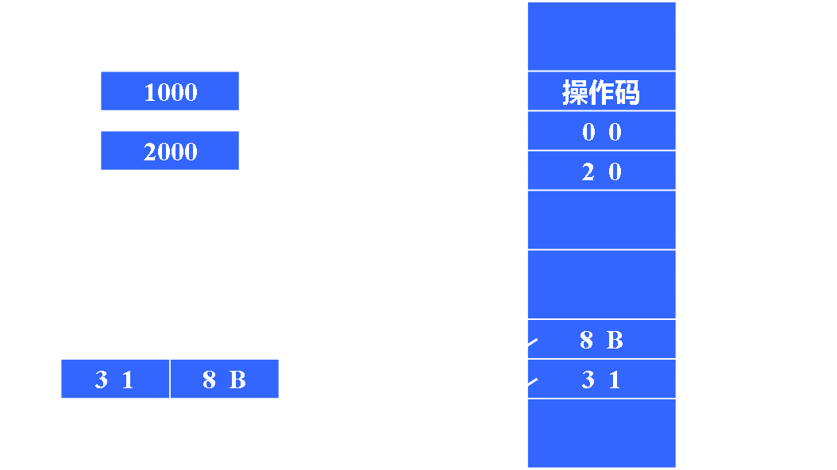
例3.11 MOV BX，［SI］
设DS=1000H，SI=2000H，(12000H)=318BH，则：
物理地址 = 16×DS+SI = 10000H+2000H = 12000H
指令执行后，BX = 318BH，指令执行过程如图3.3
教材小bug

Slide 22
寄存器间接寻址
约定2：如果指令中用BP进行间接寻址，则默认操作数在堆栈段(SS)中
例如：
MOV AX，［BP］ ；操作数的物理地址
；=16×SS+BP
指令中也可以指定段超越前缀，改变默认段约定
例如：
MOV BX，DS：［BP］ ；源操作数物理地址
；=16×DS+BP
MOV AX，ES：［SI］ ；源操作数物理地址
；=16×ES+SI

Slide 23
§3.1 8086的寻址方式
3.1.1 立即寻址方式
3.1.2 寄存器寻址方式
3.1.3 直接寻址方式
3.1.4 寄存器间接寻址方式
3.1.5 寄存器相对寻址方式
3.1.6 基址变址寻址方式
3.1.7 相对基址变址寻址方式
3.1.8 其它寻址方式

Slide 24
3.1.5 寄存器相对寻址方式 Register Relative Addressing
它与寄存器间接寻址十分相似，但在有效地址上还要加一个8/16位的位移量
例3.12 MOV BX，COUNT［SI］
设 DS=3000H，SI=2000H，位移量 COUNT=4000H，(36000H)=5678H，则：
物理地址=16×DS+SI+COUNT
=30000H+2000H+4000H
=36000H
执行结果 BX=5678H，执行过程如图3.4

Slide 25
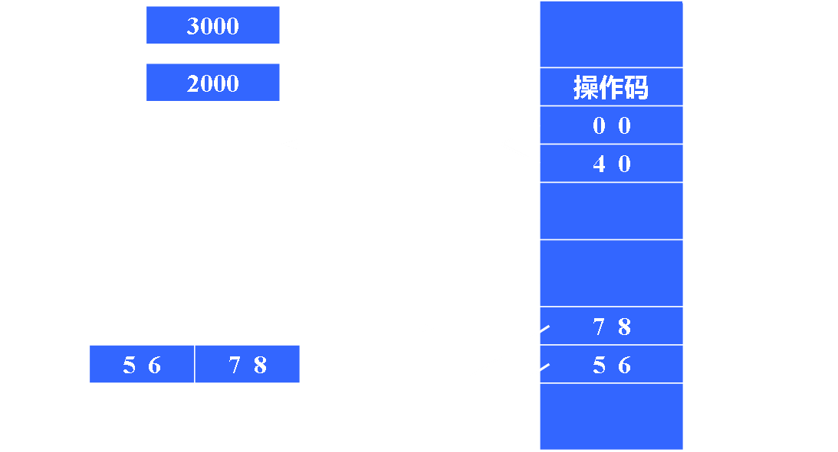
寄存器相对寻址
上述指令也可用MOV BX，［COUNT+SI］这种形式来表示。

Slide 26
§3.1 8086的寻址方式
3.1.1 立即寻址方式
3.1.2 寄存器寻址方式
3.1.3 直接寻址方式
3.1.4 寄存器间接寻址方式
3.1.5 寄存器相对寻址方式
3.1.6 基址变址寻址方式
3.1.7 相对基址变址寻址方式
3.1.8 其它寻址方式

Slide 27
3.1.6 基址变址寻址方式 Based Indexed Addressing
有效地址是一个基址寄存器(BX或BP)和一个变址寄存器(SI或DI)的内容之和，两个寄存器均由指令指定。
若基址寄存器为BX时，段址寄存器用DS，则：
物理地址 = 16×DS+BX+SI
或 = 16×DS+BX+DI
若基址寄存器为BP时，段址寄存器应使用SS，则：
物理地址 = 16×SS+BP+SI
或 = 16×SS+BP+DI
特别注意：只能是基址之一匹配变址之一，
绝不是4个寄存器随便搭配！

Slide 28
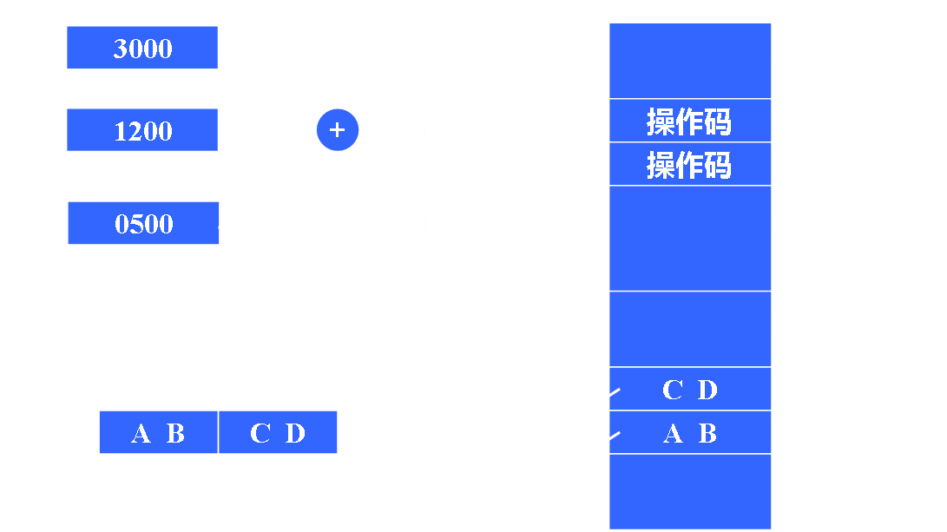
例3.13 MOV AX，[BX][SI]
设 DS=3000H，BX=1200H，SI=0500H，
(31700H)=ABCDH，则：
物理地址 = 16×DS+BX+SI
= 30000H+1200H+0500H = 31700H
执行结果：AX=ABCDH，指令执行过程如图3.5

Slide 29
§3.1 8086的寻址方式
3.1.1 立即寻址方式
3.1.2 寄存器寻址方式
3.1.3 直接寻址方式
3.1.4 寄存器间接寻址方式
3.1.5 寄存器相对寻址方式
3.1.6 基址变址寻址方式
3.1.7 相对基址变址寻址方式
3.1.8 其它寻址方式

Slide 30
3.1.7 相对基址变址寻址方式 Relative Based Indexed Addressing
有效地址是基址和变址寄存器的内容，再加上8/16位位移量之和。
当基址寄存器为BX时，用DS作段寄存器，则：
物理地址 = 16×DS+BX+SI+8位或16位位移量
或 = 16×DS+BX+DI+8位或16位位移量
当基址寄存器为BP时，应使用SS作段寄存器，则：
物理地址 = 16×SS+BP+SI+8位或16位位移量
或 = 16×SS+BP+DI+8位或16位位移量

Slide 31
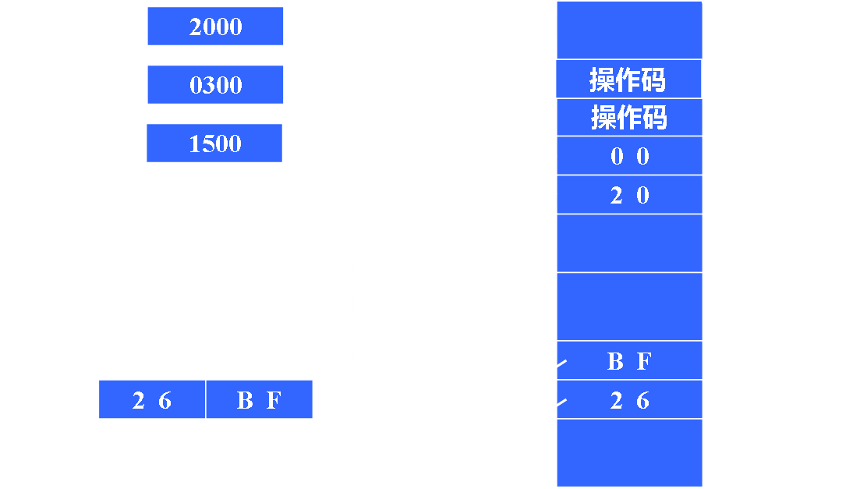
例3.14 MOV AX，MASK［BX］［SI］
设DS=2000H，BX=1500H，SI=0300H，MASK=0200H, (21A00H)=26BFH，则：
物理地址=16×DS+BX+SI+MASK
=20000H+1500H+0300H+0200H=21A00H
执行结果：AX=26BFH，指令执行过程如图3.6

Slide 32
关于[]号的小结
涉及操作数的地址时，常使用方括号，带[ ]的地址必须遵循下列规则：
(1) 数值和符号地址可以出现在方括号内，表示直接地址，例如［2000H］，[AREA1]。
(2) 寄存器中，只有BX、BP、SI、DI可以出现在［］内，既可单独出现，也可2个寄存器组合(只能相加)，或寄存器与常数相加，但BX和BP不允许出现在同个［］内，SI和DI也不能同时出现。
(3) 方括号有相加的含义，故下面几种写法是等价的：
6[BX][SI] =[BX+6][SI] = [BX+SI+6]
(4) 若[ ]内包含BP，则隐含使用SS提供基地址，它们的物理地址=16×SS+EA
其他情况下，默认段都是DS

Slide 33
关于[]号的小结
包含BP的操作数有3种形式：
DISP［BP+SI］ ；EA=BP+SI+DISP
DISP［BP+DI］ ；EA=BP+DI+DISP
DISP［BP］ ；EA=BP+DISP
其中，DISP表示8位或16位位移量，也可以为0。
这种情况下，也允许用段超越前缀将SS修改为CS、DS或ES中的一个。

Slide 34
§3.1 8086的寻址方式
3.1.1 立即寻址方式
3.1.2 寄存器寻址方式
3.1.3 直接寻址方式
3.1.4 寄存器间接寻址方式
3.1.5 寄存器相对寻址方式
3.1.6 基址变址寻址方式
3.1.7 相对基址变址寻址方式
3.1.8 其它寻址方式

Slide 35
3.1.8 其它寻址方式
1．隐含寻址
指令中不指明操作数，但具有隐含规定的寻址方式。
例如， MUL DL ； 表示 AX ← AL × DL
这样的指令还有很多，需要大家记住这些隐含关系。

Slide 36
其它寻址
2．I/O端口寻址【很简单，但重要】
8086有直接端口和间接端口两种寻址方式：
1）直接端口寻址方式
端口地址由指令直接提供，它是一个8位立即数n= 00 ~ FFH
例3.15 IN AL，63H ; AL←端口63H中的内容
2）间接端口寻址方式
被寻址的端口号由寄存器DX提供，端口号=0000~ FFFFH
例3.16 MOV DX，213H ；DX=口地址号213H
IN AL，DX ；AL←端口213H中的内容

Slide 37
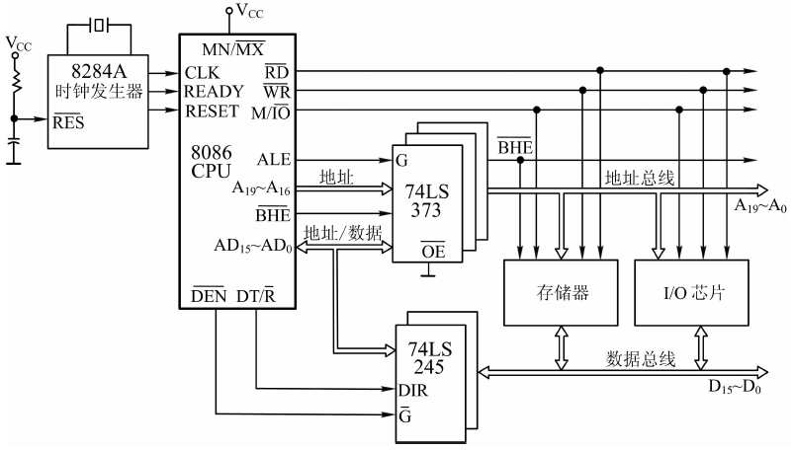
其它寻址
2．I/O端口寻址【很简单，但重要】
IN AL，63H ; OUT DX, AL
问：I/O端口地址范围？
0~FFFFH，共64K空间

Slide 38
其它寻址
3．一条指令有几种寻址方式
上述寻址方式都针对源操作数
目的操作数也可用除了立即寻址方式之外的所有寻址方式指定，所以一条指令可以有几种寻址方式
例3.17 MOV ［BX］，AL
这里，源操作数为寄存器，目的操作数为寄存器相对寻址方式
4．转移类指令寻址
将在本章后面讨论控制转移指令时介绍

Slide 39
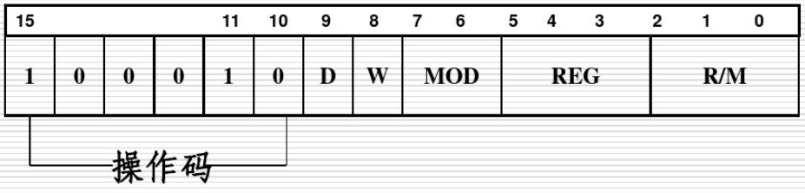
*3.2 指令的机器码表示方法（不考）
教材 page 62-64
典型的MOV指令的编码格式
D：数据传输方向
W：WORD OR BYTE传输
REG：操作的寄存器编号
MOD & R/M：指定另一个操作数

Slide 40
回顾：取指过程
的操作--读指令
CPU的取指:
当指令队列有2个或2个以上的字节空余时,BIU自动读指令,存入指令队列。
指令
MOV AL , 5CH
ADD AL , [100H]
…
20位地址总线(物理地址)
总
线
控
制
逻
辑
总
线
控
制
逻
辑
总
线
控
制
逻
辑
总线接口部件BIU
地址加法器
地址加法器
8086总线
内存储器
（程序段）
CS
16位数据总线
CS
DS
SS
ES
IP
IP
暂存器
地址
内容
01000H
B0H
01001H
5CH
01002H
02H
地址总线
06H
数据总线
CS=0100H
IP=0000H
01003H
01000H(20位)
+ 0000H(16位)
----------------------
01000H (20位)
物理地址(20位)
00H
01004H
01005H
01H
指令队列
1
2
1
3
4
5
6
1 2 3 4 5 6
指令代码
8088
8086

Slide 41
回顾：读数据过程
(2)总线接口部件的操作--读数据
CPU读取数据过程:
偏移地址与DS寄存器中的段基值形成20位物理地址，由总线控制逻辑产生总线时序，从存储器中读入数据。
指令
ADD AL,[100H]
…
20位地址总线(物理地址)
总
线
控
制
逻
辑
总
线
控
制
逻
辑
总
线
控
制
逻
辑
总线接口部件BIU
地址加法器
地址加法器
8086总线
内存储器
（数据段）
CS
DS
SS
ES
IP
暂存器
16位数据总线
DS
暂存器
地址
内容
2000H
B0H
…
…
地址总线
2100H
10H
数据总线
2101H
11H
DS=0200H
偏移地址=100H
…
…
02000H(20位) DS
+ 0100H(16位) 偏移量
--------------
02100H(20位)
物理地址(20位)
指令队列
1 2 3 4 5 6
指令代码
8088
8086

